Slide 1

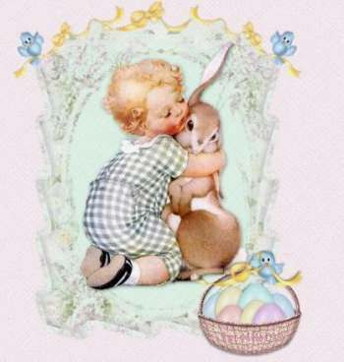
Šv. Velykos – džiaugsmo ir šviesos pergalė...
(senovinių atvirukų ekspozicija)

Slide 2
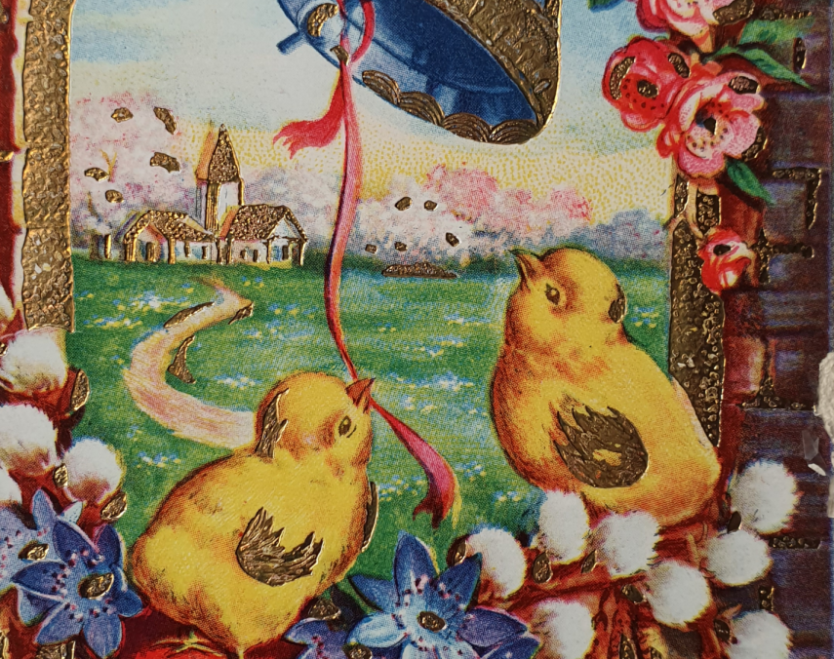
Velykos visuomet švenčiamos sekmadienį, praėjus 40 dienų nuo Gavėnios.
Velykų šventės pavadinimas kilo iš daugelyje slavų kalbų naudojamo žodžių junginio, kurio reikšmė – didžioji diena. Yra ir dar vienas teiginys, kad Velykų pavadinimas yra kilęs iš žodžio „vėlės“.
Velykų gėle laikoma – baltoji lelija, kuri simbolizuoja prisikėlimą.

Slide 3

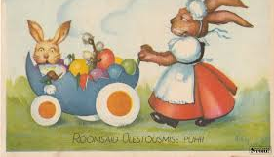
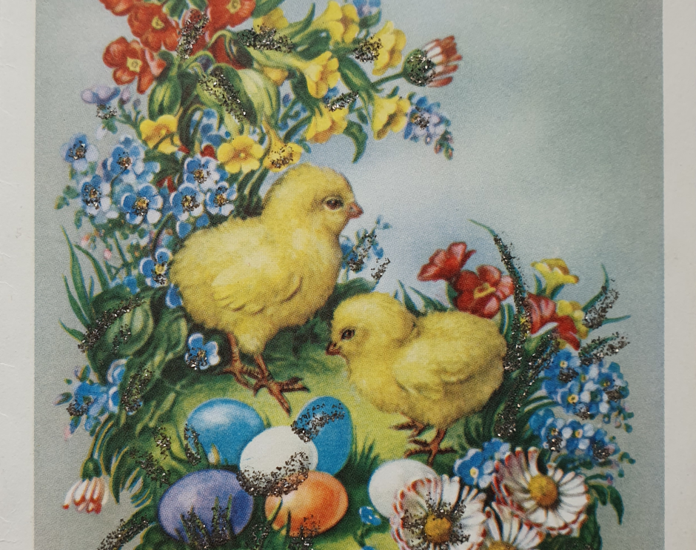
Viduramžiais kiaušinius daužyti buvo įprasta ne prie Velykų stalo, o bažnyčioje. Tais laikais kunigas pirmasis savo margučiu pabandydavo sudaužyti vieno iš choristų margutį, laimėtojas kovojo su sekančiu choristu ir t.t. Galiausiai laimėdavo tas, kurio kiaušinis išmušus 12 valandai būdavo sveikas.

Slide 4
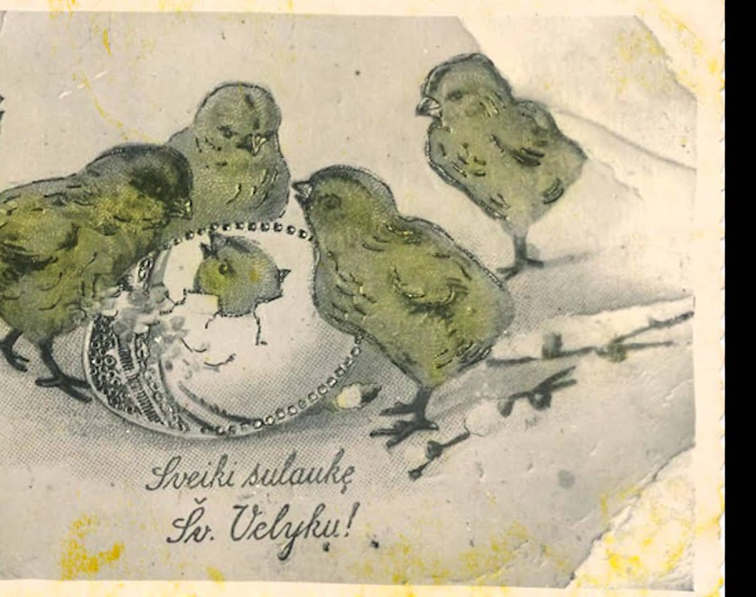
Margutis niekuo nesusijęs su krikščionybe, tai iš pagonybės laikų išlikusi tradicija. Kiaušinis simbolizuoja pradžių pradžią, todėl ir velykinis margutis yra naujos gyvybės atsiradimo, atsinaujinimo, atgimimo simbolis. Kartu su prisikėlusiu Kristumi ir mes prisikeliame naujam gyvenimui.

Slide 5



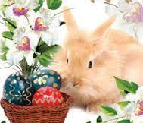
Per Velykas neseniai mirusiems giminaičiams mūsų protėviai ant kapo dėdavo po porą kiaušinių, buvo tikima, kad atskridę palesti paukšteliai - mirusiuosius pralinksmins.
Teigiama, kad kiaulienos patiekalai ant Velykų stalo, tiesiog būtini, nes kiaulė nuo senų laikų laikoma sotumo, žemės ūkio darbų simboliu.

Slide 6
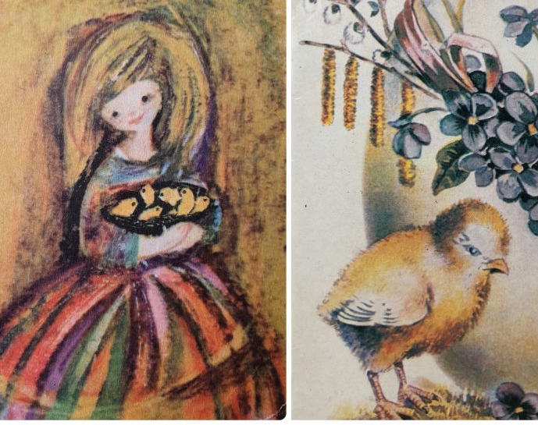
Garbingiausioje velykinio stalo vietoje būdavo dedamas ne kas kita kaip pyragas, vadinamas - Velykų boba, kuris būdavo kepamas specialioje formoje ar moliniame inde, kuris paprastai išimant pyragą būdavo sudaužomas.

Slide 7
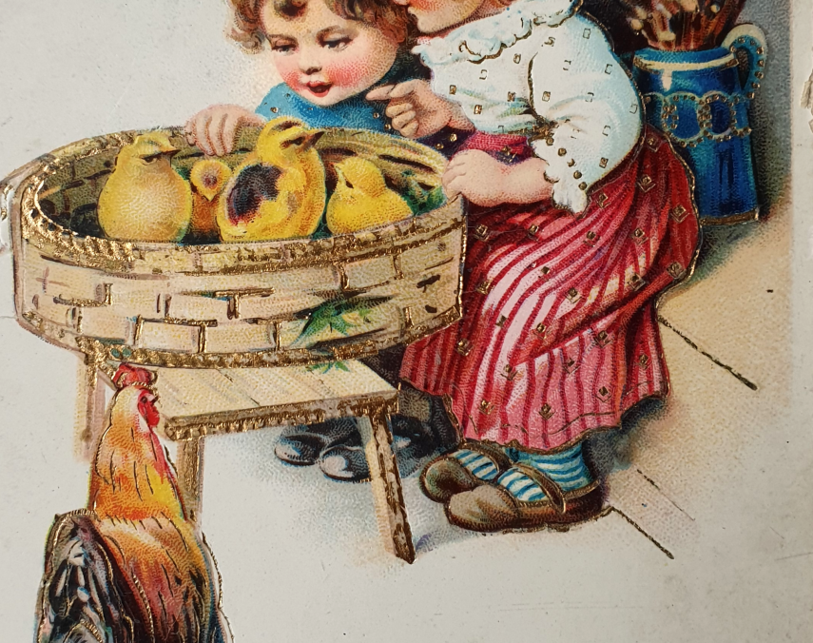
Margučių ridenimas– tai simbolis, reiškiantis, kad akmuo nuo Kristaus kapo buvo nuridentas.
Kai kurios Europos šalys egzistuoja paprotys per Velykas - išvakarėse yra paslepiami margučiai, o Velykų rytą vaikai eina ieškoti išslapstytų šokoladinių margučių bei zuikučių.

Slide 8
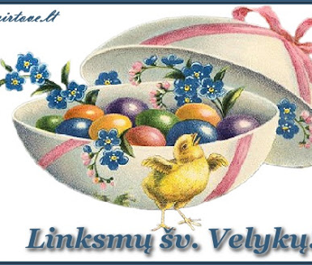
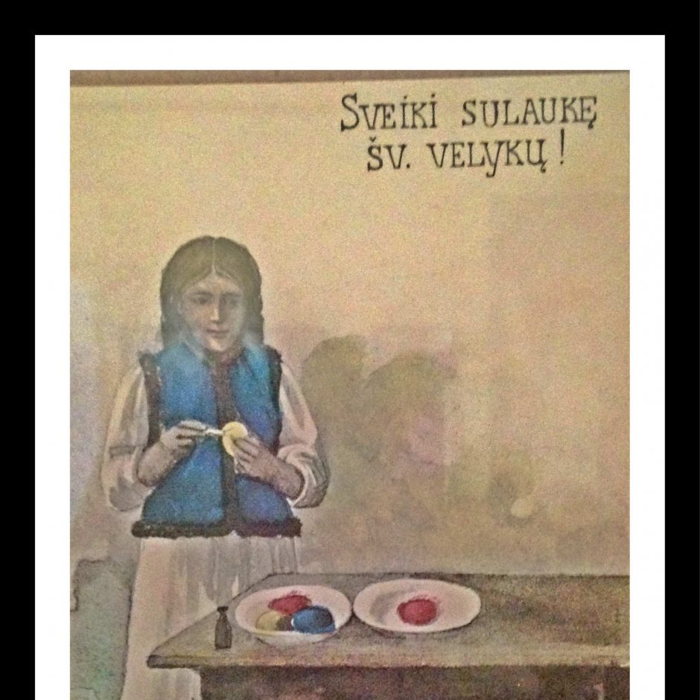
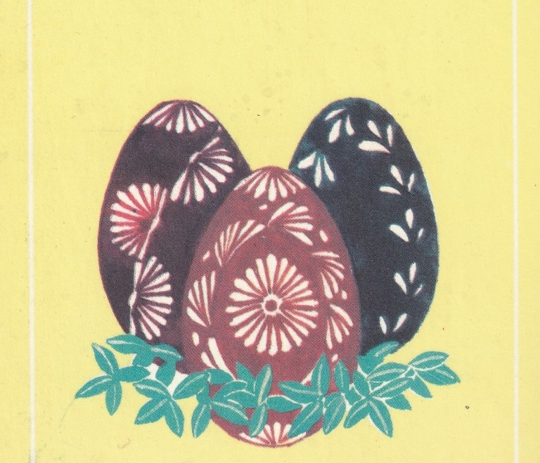
Margučiai nuo neatmenamų laikų buvo laikomi ne tik vaisingumo simboliu, bet ir atgimimo bei gyvenimo simboliu.
Mūsų protėviai Didįjį penktadienį nuo senovės vadindavo Vėlių velykėlėmis, arba Vėlių durelėmis, – tikėta, kad tą dieną jos išeinančios iš skaistyklos.

Slide 9
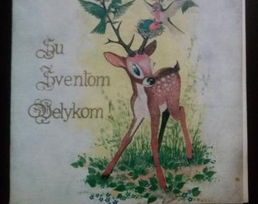
Apie XIII amžių Lietuvoje margučiai buvo akmeniniai ir moliniai. Juos mūsų protėviai dėdavo po namo pamatais, kad apsaugotų trobesius nuo gaisro ir piktųjų dvasių.
Be kiaušinių, riebios mėsos ant Velykinio stalo senovėje būtinai turėjo būti ir saldumynų. Buvo tikima, kad metai bus geri, jei šeimininkai pavyko iškepti gardų pyragą.

Slide 10
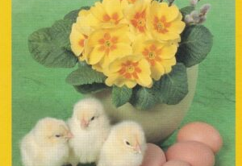
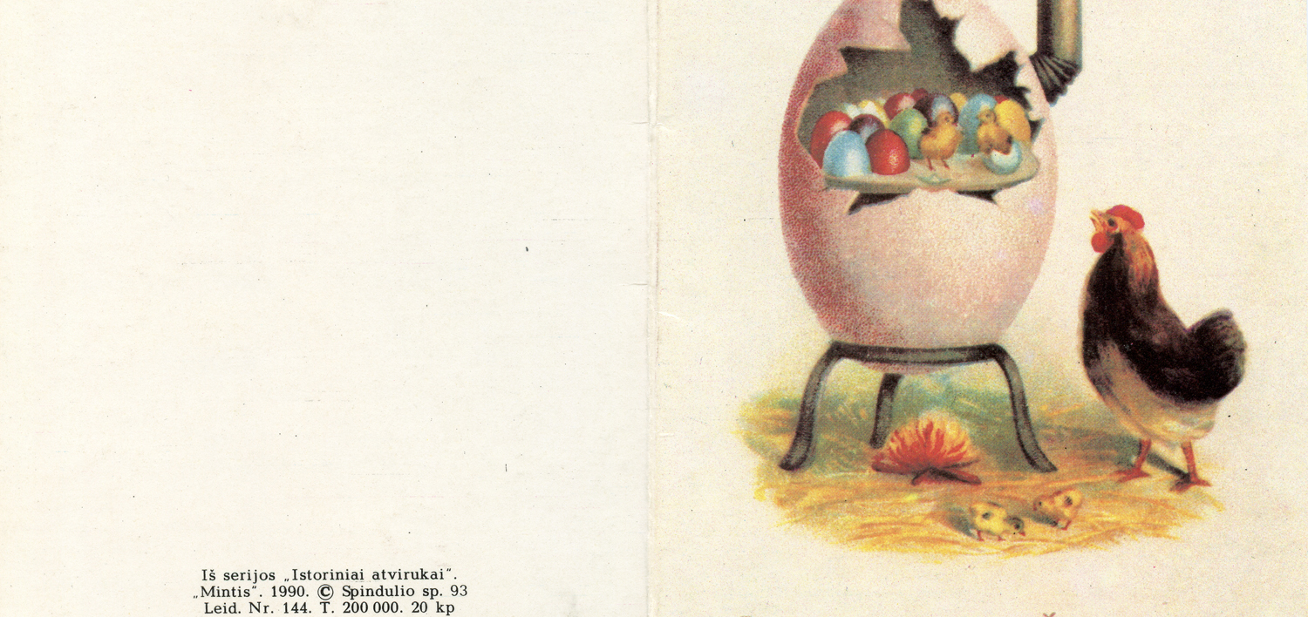
Didžiausias pasaulyje šokoladinis kiaušinis – buvo 10,39 metrų aukščio ir 19,6 m pločio (per storiausią vietą) bei svėrė – 7200 kilogramų. Saldainis pagamintas ir rekordas buvo pasiektas Italijoje bei Gineso rekordų knygoje užregistruotas 2011-04-16 dieną.

Slide 11
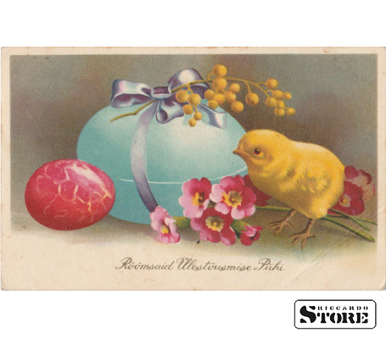
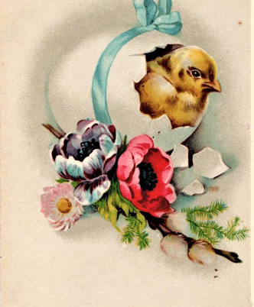
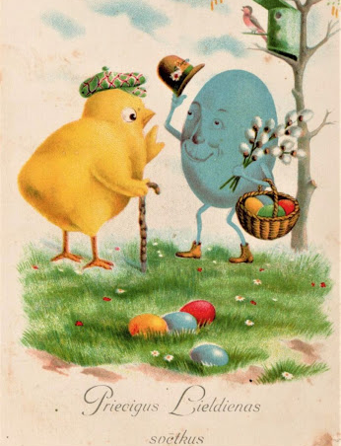
Mažai kas žino, kad per Velykas buvo puošiama Velykų eglutė! Prie vienos tiesios medžio šakos buvo rišamos eglės šakelės, taip sukuriant eglės formos medelį. Šiame medelyje būdavo padaromi lizdeliai, į kuriuos įstatomi kiaušiniai. Paprastai buvo įstatomi 9 ar 12 kiaušinių, nes šie skaičiai laikyti magiškais, nešančiais laimę.

Slide 12
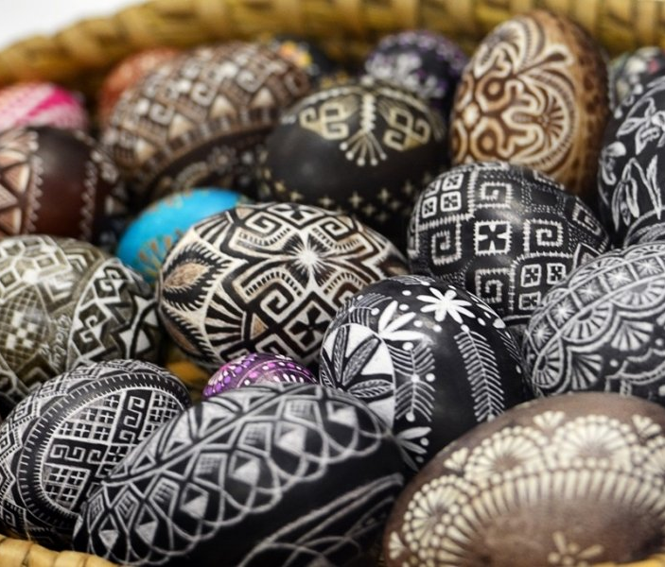

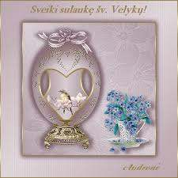
Pagonių religijoje kiaušinis simbolizuoja kosmosą (dėl ovalios formos), gyvybės atsiradimą, augimą. Manyta, kad pradaužus kiaušinį iš jo išlenda gyvybė gyvatės pavidalu. Todėl per Velykas buvo einama bukynių – vienas laiko kiaušinį, o kitas jį daužia kitu kiaušiniu. Žmonės tikėjo, kad gyvatės – požemio gyventojos, globojančios derlių. Jų pavidalu iš požemio išlįsdavo ir protėvių vėlės. Pavasarį gyvatės turėjo prikelti augmeniją, žydėjimą, vaisingumą. Dėl to margučiai per Velykas buvo ir ridinėjami – susiliesdami su žeme žadino požemio gyventojas.

Slide 13
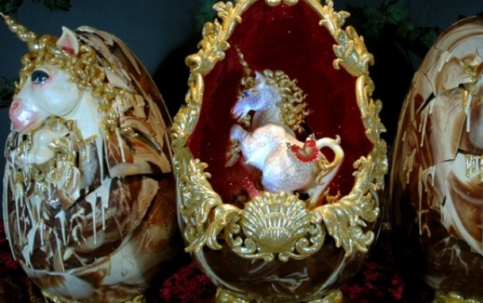

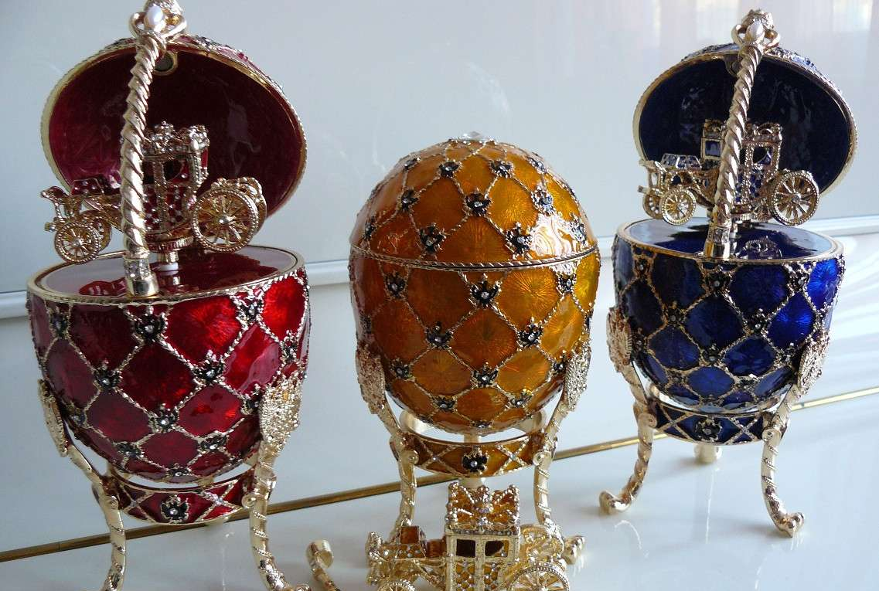
Patys brangiausi pasaulyje Velykų kiaušiniai - Faberge kiaušiniai - tai garsioji juvelyro Pyterio Karlo Faberžė dirbinių kolekcija. Šių dirbinių serija buvo sukurta nuo 1885 iki 1917 metų kaip dovana Rusijos carų Aleksandro III ir Nikolajaus II šeimoms ir privatiems kolekcininkams. Žinoma, kad buvo sukurtas 71 kiaušinis, iš jų 54 imperatoriui. Iš 71 pagaminto kiaušinio išlikę yra 62. Dauguma jų saugoma valstybiniuose muziejuose. Iš imperatoriškųjų kiaušinių išliko 46. Kiti kiaušiniai revoliucijų ir karų metu dingo.

Slide 14
Šv. Velykos – džiaugsmo ir šviesos pergalė...
Su Šv. Velykomis!
Darbą parengė bibliotekininkė Bronė Račienė

Slide 15
Žiūrėta kovo 24- 29 d. internete:
https://www.bernardinai.lt/2016-03-27-velyku-tradicijos-ir-paprociai-visame-pasaulyje/
https://day.lt/sventes/straipsniai/velykos
https://www.svietimotaryba.org/wp-content/uploads/2017/08/velykos.pdf
https://www.google.com/search?q=senoviniai+velyk%C5%B3+atvirukai&sxsrf=ALeKk019I0wLvM_-

